Slide 1




Základy infúzní léčby a výživy, základy hemoterapie
Klinika anesteziologie, resuscitace a intenzivní medicíny
Univerzita Karlova, Lékařská fakulta v Hradci Králové
Fakultní nemocnice Hradec Králové
Dept. of Anaesthesiology and Intensive Care Medicine
Charles University, Faculty of Medicine
University Hospital Hradec Kralove

Slide 2
Témata
Fyziologie tekutiny
Krystaloidní roztoky
Koloidní roztoky
Transfuzní přípravky a krevní deriváty
Výživa v intenzivní péči

Slide 3
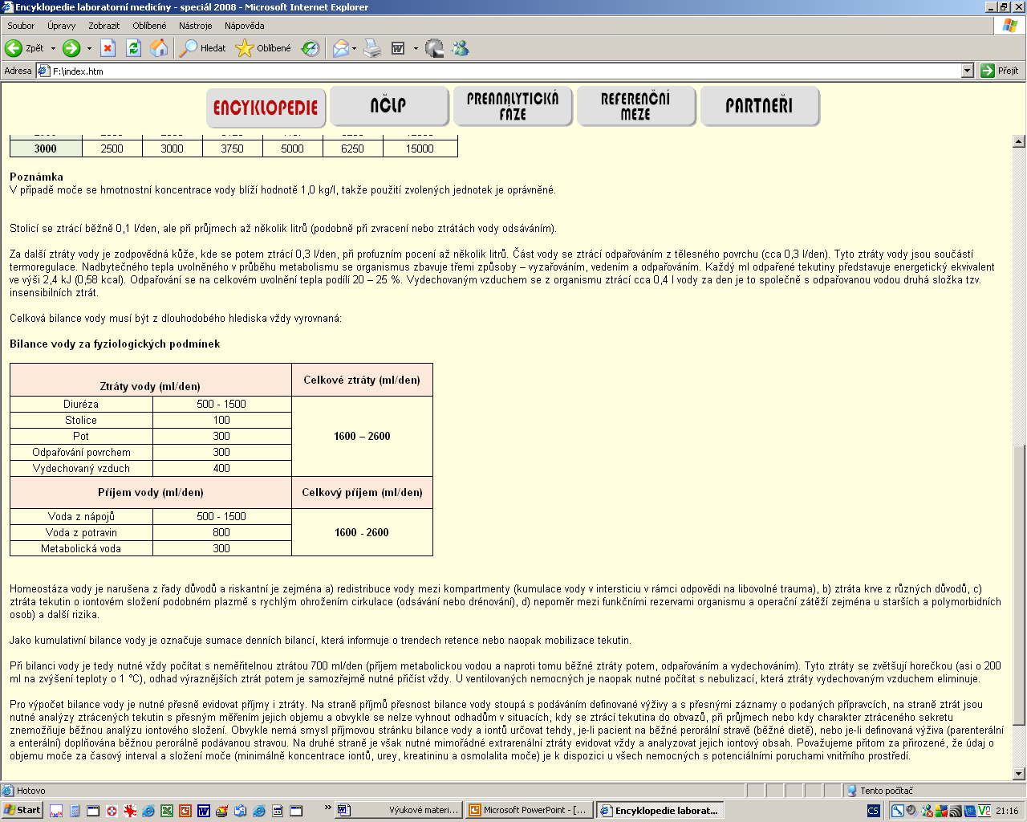
Fyziologie - tekutinová bilance

Slide 4
Fyziologie - tělesné kompartmenty
VĚK | CTV (%) | ECT (%) | ICT (%)
0-1 den | 79,0 | 43,9 | 35,1
1-10 dní | 74,0 | 39,7 | 34,3
1-3 měsíce | 72,3 | 32,2 | 40,1
3-6 měsíců | 70,1 | 30,1 | 40,0
6-12 měsíců | 60,4 | 27,4 | 33,0
1-2 roky | 58,7 | 25,6 | 33,1
2-3 roky | 63,5 | 26,7 | 36,8
3-5 let | 62,2 | 21,4 | 40,8
5-10 let | 61,5 | 22,0 | 39,5
10-16 let | 58,0 | 18,7 | 39,3
muži nad 16 let | 60,0 | 20,0 | 40,0
ženy nad 16 let | 55,0 | 18,0 | 37,0
60%
20%
40%

Slide 5
Infuzní roztoky - indikace
Příjem denní potřeby vody (nelze enterálně)
Substituce elektrolytů
Nosný roztok pro léky iv.
Hypovolémie – volumexpanze
Korekce vnitřního prostředí
Iv. výživa
Jiné - koloidní roztoky, transfuzní přípravky
CAVE: hypovolémie x hypervolémie x hyperhydratace

Slide 6
Krystaloidní roztoky I
Roztoky obsahující vodu a elektrolyty
Volně procházejí semipermeabilní (cévní) membránou
Nízká objemová účinnost (cca. 25% podaného množství zůstane v oběhu)
Snížení koloidně-osmotického tlaku
Primárně upřednostněna expanze intersticiálního objemu před intravaskulárním objemem

Slide 7
Krystaloidní roztoky II
F1/1 „Fyziologický roztok“ – NE, 0,9% NaCl, Na 154 mmol/L, pH 5,7, 308 mOsm/L
Indikace:hyponatremie, úrazy hlavy, hypochloremická metabolická alkaloza
Nežádoucí efekt: hyperchloremická acidosa, hypernatremie
Izotonický
Roztoky obsahující glukosu
Indikace: korekce hypernatremie, NE volumexpanze
Nežádoucí efekt: intracelulární expanze, hyperglykemie – imunosuprese, ↑ riziko infekce
Po zmetabolizování glukozy – hypotonický (voda)

Slide 8
Krystaloidní roztoky III
Balancované roztoky
  pH 7,4, NaCl 140 mmol/L, 295 mOsm/L ~ plasma
  koncentrace minerálů blížící se plazmě (Na, Cl)
  Ostatní ionty (K, Mg, Ca – CAVE inkompatibilita)
  metabolizovatelné alkalizující anionty (acetát, malát, laktát (Ringerfundin, Plasma-Lyte)
Hypertonické roztoky, NaCl 7,5%, 10%, event. v kombinaci s koloidy (Tenziton)
Indikace: objemová resuscitace (omezené množství)
Nežádoucí efekt: hyperosmolalita, hypernatremie

Slide 9
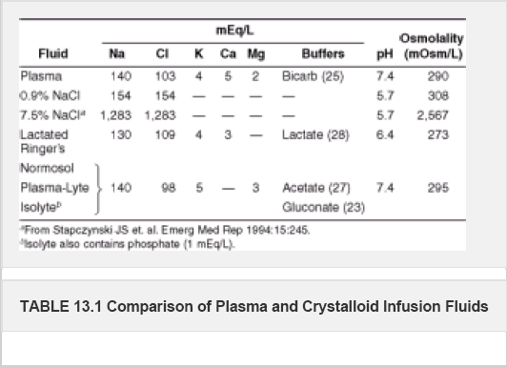
Srovnání složení plasmy a krystaloidních roztoků

Slide 10
Koloidní roztoky I
Roztoky obsahující velké, nedifuzibilní molekuly, vytvářející osmotický tlak, rozhodující pro udržení vody v intravaskulárním prostoru (substituenty, expandery)
Albumin (5%, 20%) – přirozeného původu
Želatina
Hydroxyetylované škroby – zcela na ústupu
Dextrany – již se v ČR neužívají

Slide 11
Koloidní roztoky II
Koloidy jsou účinnější z pohledu rychlosti obnovení cirkulujícího objemu a doby setrvání v oběhu
Náhrada průběžných ztrát = krystaloidy
Koloidy – snažíme se nepřesahovat doporučené dávkování
Škroby (HES) – zvyšují riziko renálního selhání a plicní dysfunkce intersticiální depozicí

Slide 12
Efekt volumosubstituce

Slide 13
Koloidní roztoky IV - nevýhody
Riziko objemového přetížení
Nežádoucí účinky na koagulaci
Akumulace ve tkáních
Nežádoucí účinky na ledvinové funkce
Riziko anfylaktoidních reakcí
Výrazně dražší

Slide 14
Infuzní terapie - Závěr
Podávat tekutiny při orgánové hypoperfuzi, pokud se zvyšuje tepový objem (nebo jeho klinický ekvivalent)
Nepodávat další tekutiny pokud se tepový objem již dále nezvyšuje
Průběžné „fyziologické“ ztráty tekutin hradíme krystaloidy
V koloidech preferujeme albumin 5% a 20% v indikovaných případech, roztoky želatiny nadále dostupné, škroby již nepoužívat

Slide 15
Základy hemoterapie I
Hematocrit (Hct) a Hemoglobin (Hb, g/l) nemusí být přesnými a vhodnými ukazateli anemie resp. nutnosti podání krevní transfuze u kriticky nemocných
  přesun tekutin mezi extravaskulárním a intravaskulárním prostorem
  Hypoalbuminemie
  tekutinová terapie (diluce), diuretika
  proinflamatorní cytokiny – ↓uvolnění erytropoetinu, ↓ utilizace Fe, ↑ destrukce erytrocytů

Slide 16
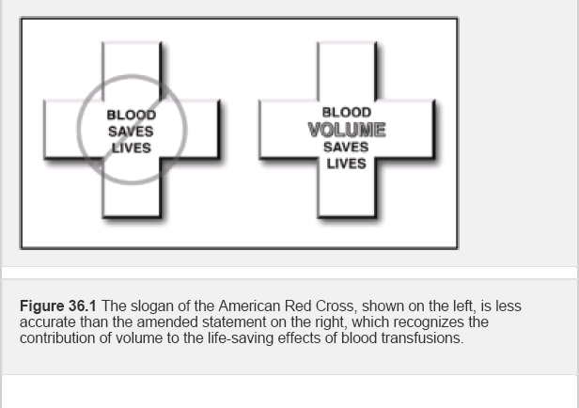
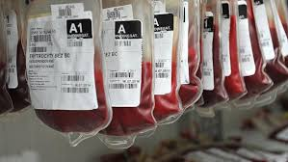

Slide 17

Základy hemoterapie II
Transfusní „trigger“
70 – 100 g/l v závislosti na komorbiditě resp. přítomnosti akutního koronárního syndromu
Hb (Hct) versus Extrakce O2 (SaO2 – SvO2 > 50% může indikovat nutnost podání transfuze (jeden z faktorů DO2)
zvážit přítomnost známek tkáňové hypoperfuze a hemodynamické stability

Slide 18
Transfuzní přípravky I
Transfuzní přípravky erytrocytů (erytrocytární koncentráty)
Hct 0,6 – 0,8, Hb 230 – 270 g/l
EBR – erytrocyty bez buffy-coatu resuspendované
EBRD – deleukotizované
EBRP – promyté
EAR, EARD – z aferezy resuspendované (deleukotizované)

Slide 19
Transfusní přípravky II
Transfuzní přípravky plazmy
P – plasma pro klinické použití
PA – plasma z aferezy pro klinické použití
Indikace
  Substituce koagulačních faktorů
    NE – volumsubstituce jako primární indikace
Transfuzní přípravky trombocytů
TB, TBS, TBD, TBSD – trombocyty z buffy-coatu (směs, deleukotizované)
TA, TAD – trombocyty z aferézy deleukotizované

Slide 20
Transfuzní přípravky IV
Ověření krevní skupiny = sanquitest
Před podáním TP neobsahující erytrocyty (plasma, trombocyty) se ověřuje pouze krevní skupina nemocného
Biologický pokus (rychle 5 – 10 ml TP)

Slide 21
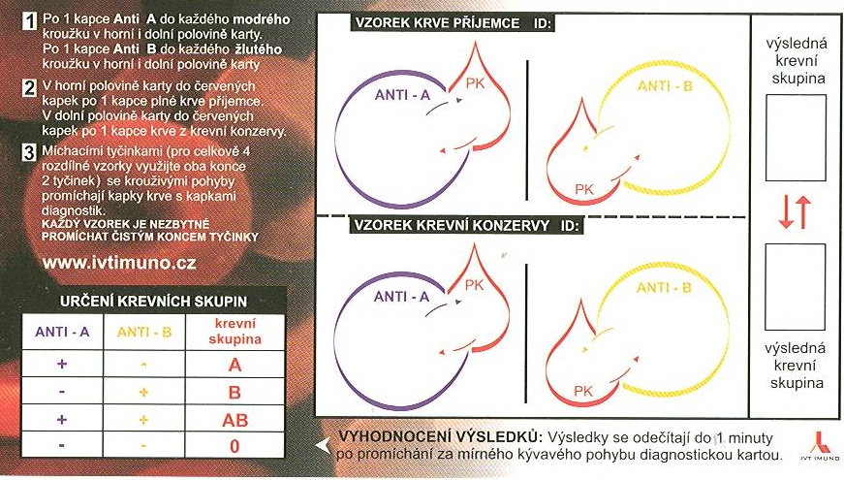
Sanquitest

Slide 22
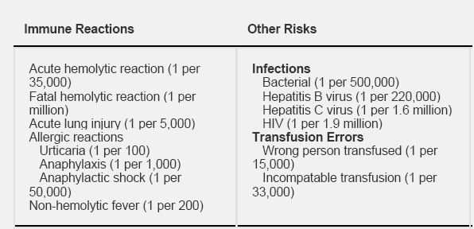
Nežádoucí účinek transfuze

Slide 23
Krevní deriváty
KONCENTRÁTY KOAGULAČNÍCH FAKTORŮ
Fibrinogen (f. I – klíčový pro finální fáze hemostázy)
Koncentrát protrombinového komplexu
  (f. II, VII, IX, X + APC a APS)
  Plasma free koncept léčby krvácení
  Substituce u nemocných s antikoagulační terapií a krvácením
rfVIIa, rfVIII, rfXIII

Slide 24
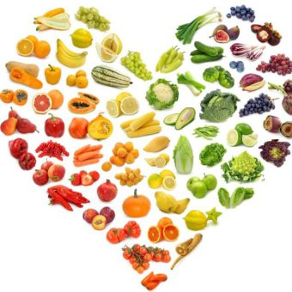
Základy výživy v intenzivní péči
u nemocného v intenzivní péči s nedostatečnou výživou je vyšší morbidita a mortalita
nutriční screening u všech pacientů (anamnéza)
  ztráta tělesné hmotnosti
  ztráta fyzické výkonnosti
  fyzikální vyšetření, svalová funkčnost
  pomocné – BMI, snížený příjem potravy
  závažnost současného onemocnění

Slide 26
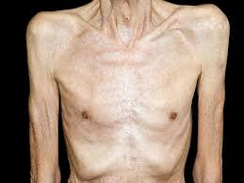
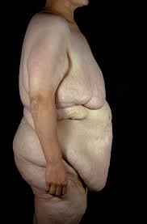
Malnutrice, sarkopenie
Obezita
Refeeding
Overfeeding

Slide 28
Základy výživy
Nová terminologie (nutnost definice)
  Medical nutrition therapy (léčebná výživa)
    Per os přídavky, enterální, parenterální
    časné nasazení enterální nutrice
    kombinace enterální a parenterální nutrice
Dávky makronutrientů a tělesná hmotnost
  Aktuální t. hm. (před ICU nebo na ICU – CAVE otoky)
  Ideální t. hm. (dle výšky a pohlaví, BMI)
  Obezní pacienti – adjustovaná t. hm.
    (ABW-IBW) x 0,33 + IBW

Slide 29
Základy výživy v intenzivní péči
Léčebná výživa u pacientů v IP
  Zvážit u všech pacientů na IP, zvláště u nemocných s pobytem déle než 48 hod
  Všichni pacienti na ICU nad 48 hod – riziko malnutrice

Slide 30
„ebb“ fáze
„flow“ fáze

Slide 31
Kdy a jak zahájit výživu na ICU
Per os příjem je preferován, pokud je možný a není KI
Pokud nelze per os - časná EN (do 48 hod)
Pokud nelze PO ani EN
  Není malnutrice - zahájení PN v průběhu 3-7 dnů
  Těžká malnutrice - časná a progresivní (vzestupný přívod) PN
NE časná plná EN/PN do 48 hod
  riziko overfeeding
  dosažení cílů progresivně v průběhu 3.-7. dne

Slide 32
Enterální výživa
Kontinuálně nebo bolusově
Standardně výživa gastrická (NG sonda)
Postpylorická/jejunální výživa (NJ sonda)
  Riziko aspirace
  Intolerance gastrické výživy přes podávání prokinetik
Prokinetika
  Iv. erytromycin (doporučení ESPEN 2019)
  Metoklopramid (ev. s erytromycinem)
  CAVE: antibiotikum

Slide 33
Kdy nepodávat enterální výživu na ICU
Nekontrolovaný šok
Nekontrolovaná hypoxémie a acidóza
Krvácení z horních částí GIT
Dysfunkce žaludku (aspirát ze žaludku nad 500 ml/6 hod)
Střevní ischémie, obstrukce
Abdominální kompartment syndrom
Velké ztráty střevní píštělí
Zahájit nízké dávky EN při stabilizaci stavu!!!

Slide 35
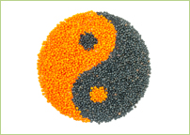
Energetická potřeba
Individuální
  Stav výživy a známky malnutrice vstupně
  Délka pobytu na ICU
  Typ a tíže onemocnění (zánět)
  Reakce organismu (endogenní produkce, autofagie)
  Teplota, klidový režim, hyperaktivni delirium …
Odhad/měření energetické potřeby
  Nepřímá kalorimetrie
  Měření spotřeby VO2 z plicnicového katetru (invazivní)
  Měření produkce VCO2 pomocí ventilátoru

Slide 36
Energetická potřeba
Pokud nelze měřit – 20-25 kcal/kg/den
  Riziko nadměrného/nedostatečného přívodu
Měřená energetická potřeba
  Časná fáze akutního onemocnění
    Hypokalorická výživa (˂70% cílové energie)
  Pozdní fáze (od 3. dne)
    Isokalorická výživa s progresivním dosažením 80-100% cíle

Slide 37
Denní potřeba makronutrientů
Bílkoviny (aminokyseliny) – 1,3 g/kg/d
Tuky – 1 - 1,5 g/kg/d
  CAVE – tukové emuze např. propofol (1,1 kcal/ml)
  Olivový, sójový a rybí olej (0,1-0,2 g/kg/d PN)
    Strukturované lipidy = základem jsou triacylglyceroly, které mají na jedné molekule glycerolu navázány mastné kyseliny o dlouhém (LCFA) a středním řetězci (MCFA) = LCT, MCT, LCT/MCT
  Obohacená výživa
    ω 3 mastné kyseliny – antiinflamatorní efekt?
Cukry (glukoza) – 5 mg/kg/min max. rychlost
  CAVE – inzulínová rezistence, hyperglykémie, produkce CO2

Slide 38
Základy výživy
Glutamin – 0,2 – 0,4 g/kg/den (0,3-0,6 g/kg/den alanyl-glutamin dipeptid)
  Nemocný s popáleninami
  Polytrauma
  integrita střevní sliznice (energetický substrát)
  NE – jaterní a renální selhání

Slide 39
Základy výživy
Vitaminy
  Rozpustné v tucích, ve vodě
  Vitamín D – substituce dle hladiny
    Nízká hladina – zhoršený outcome
Stopové prvky
Centrální a periferní přístup (850 mosmol/L)
„All in one“

Slide 40
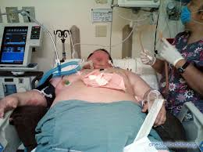
Výživa a obézní pacient
Isokalorická vysokoproteinová dieta
Preference – měření EE a ztráty N močí
Pokud nelze – výpočet na adjustovanou hmotnost
  Bílkoviny 1,3 g/kg adj. hm.

Slide 41
Monitorace tolerance výživy
Glykémie, inzulín
  Cílová glykémie pod 10 mmol/l
Mineralogram (P, K, Mg)
Refeeding syndrom
  P˂0,65 mmol/l nebo pokles o ˃0,16 mmol/l
  Monitorace 2-3/den, substituce iv.
  Restrikce energie na 48 hod, poté postupné navýšení

Slide 42
Děkuji za pozornost.
Klinika anesteziologie, resuscitace a intenzivní medicíny
Univerzita Karlova, Lékařská fakulta v Hradci Králové
Fakultní nemocnice Hradec Králové
Dept. of Anaesthesiology and Intensive Care Medicine
Charles University, Faculty of Medicine
University Hospital Hradec Kralove

